Slide 1
第二课
これは本です

Slide 2
语法重点
李さんは先生です。
李さんは中国人です
李さんは大学の先生です。
李さんは韓国人では（じゃ）ありません。
李さんは大学の先生ですか。
はい、そうです。
いいえ、ちがいます。

Slide 3
応用会話ポイント
初めまして、どうぞよろしくお願いします。
こちらこそ、どうぞよろしくお願いします。
初めまして、吉田です。どうぞよろしくお願いします。
吉田です。初めまして、どうぞよろしくお願いします。

Slide 4
復習
第一課 疑問文・判断文・所属文 ～は～です
例 1、A 金（キム）（きん）さんは韓国人ですか。
B はい、キムさんは韓国人です。
Ｃ いいえ、キムさんは韓国人じゃありません。日本人です。
2、 A 李さんは中国人ですか。
B はい、そうです。／ いいえ、ちがいます。
3、小野さんは大学の先生です。 職員 スタッフ

Slide 5
日语语法关系图
四大句型 三大关系 各种从句
名词谓语句 主题和主语的关系 时间
形容词谓语句 授受关系 递进
形容动词谓语句 比较关系 让步
动词谓语句

Slide 6
いろとりどり生活の日本語
https://www.jpfbj.cn/irodori/starter/pdf/X_L03_CN.pdf
自己紹介

Slide 7
単語表（名詞）
本（ほん） ① ① 书 傘（かさ）① 伞
かばん ⓪ 书包 公文包 電話（でんわ）⓪
自転車（じてんしゃ）⓪ 自行车 写真（しゃしん）⓪ 照片
車（くるま）⓪ 小轿车 手帳（てちょう）⓪ 记事本
椅子（いす）⓪ 机（つくえ）⓪ 桌子 テーブル
新聞（しんぶん） ⓪ 报纸 辞書（じしょ）① moji辞書
雑誌（ざっし）⓪

Slide 8
鍵（かぎ）⓪ 钥匙 時計（とけい）⓪ 钟表
お土産（おみやげ）⓪ 特产（外出、旅游地购买的）礼物
プレゼント 礼物（节日） ハンカチ 手绢
カメラ ① 照相机 テレビ ① 电视机
ノート ① 笔记本 パソコン⓪ 电脑
シルク ① 丝绸 スワトウ 汕頭
アイパッド ③ ipad スマホ/スマートフォン 智能手机
南方（なんぽう）科技大学 携帯電話 （けいたいでんわ）⑤

Slide 9
言語（げんご）
日本語（にほんご） 中国語（ちゅうごくご）
英語（えいご） フランス語
スペイン語 ドイツ語

Slide 10
訓読み（日本固有的词汇读音） 音読み（从中国引进的词汇读音）
幸せ（しあわせ） 幸福（こうふく）
初めましてお願いします。 初日（しょにち） 願望（がんぼう）
日本語を習（なら）う。 日本語を学習（がくしゅう）する。
訓読み和音読み組み合わせ
茶碗蒸し（ちゃわんむし） 蛋羹

Slide 11
第二课 これは本です
単語と文 法
一、指示代名詞：これ（近）、それ（中） あれ(远）どれ
二、連体： この（本）、その（本）、あの（本） どの
三、疑問詞：何（なん） 誰（だれ） どなた（敬語）
どれ どの人／どの自転車

Slide 12
家族（かぞく）① 家人 両親（りょうしん）① 双亲父母
人（ひと）⓪ 方（かた）⓪ 人 （尊称）
父（ちち）① 家父 お父さん ②（おとうさん） 父亲
母（はは）① 家母 お母さん ②（おかあさん） 母亲
兄（あに）① 哥哥 お兄さん ②（おにいさん） 哥哥
姉（あね）⓪ 姐姐 お姉さん ②（おねえさん） 姐姐
おじさん ⓪ 叔叔 おじいさん ② 爷爷
おばさん ⓪ 阿姨 姨妈 おばあさん ② 奶奶
水筒 すいとう cup

Slide 13
疑问词
何（なん） 什么
誰（だれ） どなた 谁的尊重语
どれ 哪个 どの人 どの自転車
おいくつ 多大年纪 何歳／何才（なんさい）几岁

Slide 14
第二课 これは本です
本课要点
１、これは 本 です。
２、これは 何 ですか。
３、あれは 誰の 傘ですか。
４、このカメラは スミスさんのです。

Slide 15
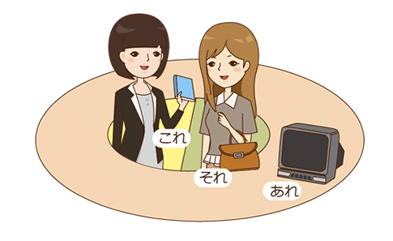
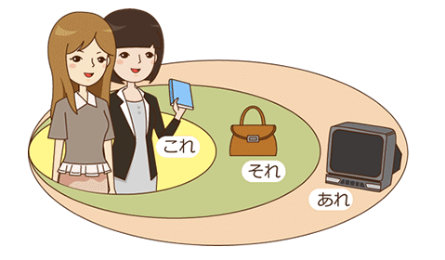
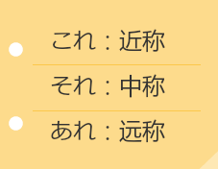
第二课 これは本です
语法讲解
事物指示词
それ、その：距听话人近的事物
これ、それ、あれ相当于汉语的“这、这个”“那、那个”。
汉语里有“这”“那”两种说法，而日语有“これ”“それ”“あれ”三种说法。
修饰名词时，要用“この”“その”“あの”。其表示的位置关系与“これ”“それ”“あれ”相同。
これ、この：离说话人近时
あれ、あの：
离说话人与听话人都有距离的事物

Slide 16
第二课 これは本です
课文
A 甲：これはテレビですか。
乙：いいえ、それはテレビではありません。パソコンです。
B 甲：それは何ですか。
乙：これは日本語の本です。

Slide 17
第二课 これは本です
本文
C 甲：森さんのかばんは どれですか。
乙：あのかばんです。／あれです
D 甲：そのノートは だれのですか。
乙：わたしのです

Slide 18
应用课文（家族の写真）
第二课 これは本です
小野：李さん、それ、ご家族（かぞく）の写真ですか。
李：これですか。
小野：そうです。この方（かた）はどなたですか。
李：私の母（はは）です。
小野：お母さんはおいくつですか。 何才
李：５２歳です。 52才です

Slide 19
年龄
18才 じゅうはっさい 何年（なにどし）
19才 じゅうきゅうさい
20才 はたち 鼠（ねずみ） 牛（うし）
21才 にじゅういっさい 虎（とら） 兎（うさぎ）
22才 にじゅうにさい 龍（りゅう） 蛇（へび）
23才 にじゅうさんさい 馬（うま） 羊（ひつじ）
24才 にじゅうよんさい 猿（さる） 鶏（にわとり）
25才 にじゅうごさい 犬（いぬ） 猪 （いのしし）
26才 にじゅうろくさい
何歳 なんさい おいくつ
今年 ことし 二十歳 になります

Slide 20
应用课文（家族の写真）
第二课 これは本です
李：小野さん、これ、どうぞ。
小野：えっ、何ですか。
李：お土産（みやげ）です。
小野：わあ、ええっ、スワトウのハンカチですね。 いいですか
小野：どうも ありがとう ございます。

Slide 21
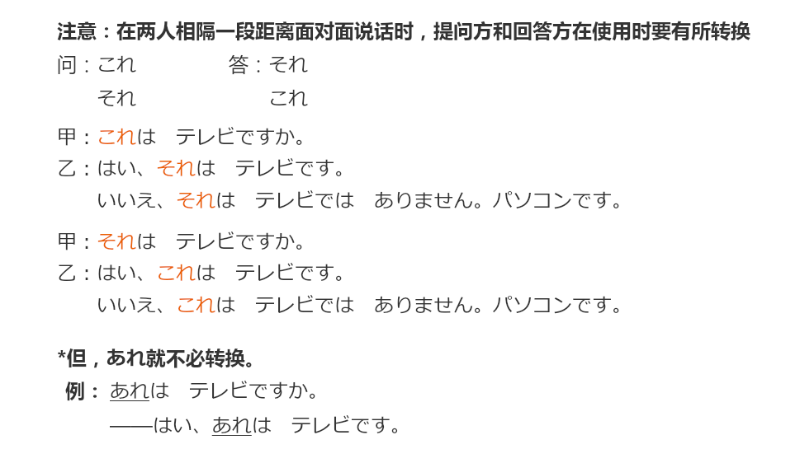
第二课 これは本です
语法复习
思考一下

Slide 22
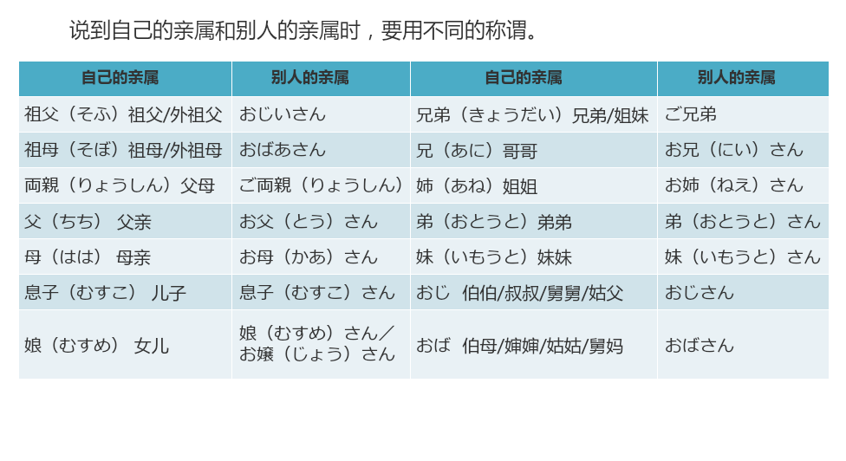
第二课 これは本です
单词拓展
亲属的称谓

Slide 23
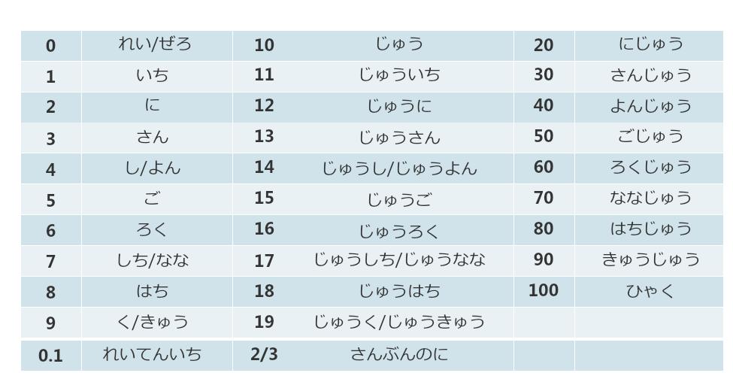
第二课 これは本です
单词拓展
100以下数字

Slide 24
常用课堂用语
1
教室用語
授業を始めましょう。--开始上课
ちょっと休みましょう--休息一下。
わかりましたか。--明白吗？
もう一度お願いします。--请再说一遍。
どうぞ大きな声で。--请大声点。
次の方、どうぞ。--请下一位同学回答。

Slide 25
寒暄语（あいさつ言葉）
7、はい、わかりました。 我懂了
8、いいえ、まだわかりません。 我还没懂。
9、先生、もう一度（いちど）お願いします。

Slide 26
寒暄语（あいさつ言葉）
10、お久^{ひさ}しぶりです。 好久不见。
11、お元気ですか。 你好吗？
12、おかげさまで、元気です。托您的福，我很好。

Slide 27
第二课 作业 30点
一、请写出下列句子中下划线汉字的日语读音； ５点
1、 これは母の写真です。（ ） （ ）
2、あれは妹さんの辞書ですか。（ ）（ ）
3、それは何ですか。 （ ）
4、どの机は小野さんのですか。（ ） （ ）
5、この本は誰のですか。（ ） （ ）
6、わたしは李さんの先生ではありません。（ ）
二、请写出下列下划线平假名的日语汉字。 5点
1、このかさはだれのですか。（ ） （ ）
2、このくるまはわたしのです。（ ）
3、あれはわたしのいすです。（ ）
4、それは父のしんぶんです。（ ）

Slide 28
第二课 作业 30点
三、选择适当的词语填入括号内：（ 誰 何 これ あれ この の それ その ） 10点
1 、A：（ ）は（ ）のカメラですか。
B：これは 王さんのです。
2、 A：あれは（ ）ですか。
B：（ ）は 自転車です。
3、 A:（ ）自転車は（ ）のですか。
B：この自転車は森さん（ ）です。
四、中译日
1、这是小李的日语书。
2、那是谁的电脑？是你的吗？
不，那电脑不是我的。
3、这个，给你。-----谢谢。

Slide 29
第一课作业答案
词汇练习
一、给文中日语汉字注假名：
１、小野さんは日本人です。（ おの ）（ にほんじん ）
２、李さんは会社の社員です。（ り ）（ かいしゃ ）（ しゃいん ）
３、初めまして、どうぞよろしくお願いします。（ はじ ）（ ねが ）
二、请写出句子中假名的汉字：
１、わたしはせんせいではありません。がくせいです。（ 先生 ）（ 学生 ）
２．森さんは南方科技だいがくのりゅうがくせいです。（ 大学 ）（ 留学生 ）
３、りゅうさんはちゅうごくじん留学生です。 （ 劉 柳 龍）（ 中国人 ）
语法练习
完成下列句子：
１、「初めまして、＿小野さん＿ ですか。」ー「いいえ、王です。」（小野）
２、「森さんは日本人ですか。」ー「いいえ、日本人＿じゃありません＿。」
３、「吉田さんは日本人ですか。」 ー「はい、＿そうです。」
４、「劉さんはアメリカ人ですか。」ー「いいえ、＿違います＿」

Slide 30
翻译练习
１ 小王的爸爸不是老师，是公司职员。/王さんのお父さんは先生ではありません、会社員です。
２ 小张是东京大学的留学生吗？-对不起，我不知道。/
張さんは東京大学の留学生ですか。すみません、わかりません。知りません。
３ 你是小野的妈妈吗？/ 小野さんのお母さんですか。 君は
4 不，我不是大学老师，我是大学职员。/
いいえ、わたしは大学の先生ではありません、職員（しょくいん）です。スタッフ
5 初次见面，我是李秀丽，请多多关照。/
はじめまして、李秀麗です。どうぞよろしくお願いします。
6 他是公司老板吗？---是的，他是。 ---不，他不是。/
あの人は会社の社長ですか。-----はい、そうです。 ----いいえ、違います。

